Slide 1
INFLASI

Slide 2
PENGANTAR
Inflasi adalah “kenaikan harga barang atau jasa–dimana, daya beli uang menurun” (kebalikannya: deflasi)
Perubahan harga mempengaruhi jumlah barang dan jasa yang dapat dibeli dari sejumlah uang yang sama

Slide 3
PENYEBAB INFLASI
Permintaan yang lebih besar daripada supply (tarikan permintaan)
Kenaikan bahan baku maupun biaya produksi (desakan biaya)
Tekanan permintaan + dorongan ongkos (inflasi struktural)
Peredaran uang kartal yang tak terkendali
Kekacauan politik dan ekonomi
Tuntutan kenaikan upah

Slide 4
KEBAIKAN INFLASI
Pada tingkat yang rendah, inflasi mendorong pertumbuhan industri karena adanya kenaikan pendapatan usaha

Slide 5
KEBURUKAN INFLASI
Menurunkan taraf hidup
Prospek ekonomi yang tidak menentu

Slide 6
PRICE INDEX
Untuk mengukur perubahan level harga historis dari komoditi tertentu perlu dihitung price index
Price index adalah suatu perbandingan antara harga dari beberapa komoditi atau jasa pada beberapa titik waktu dengan harga pada beberapa titik waktu sebelumnya (base year)

Slide 7
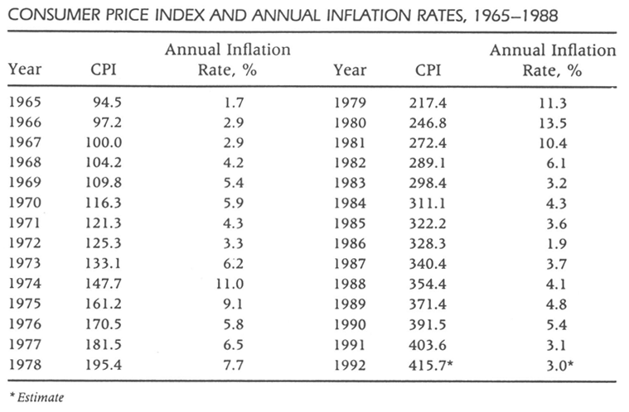
PRICE INDEX

Slide 8
PRICE INDEX
Contoh
  Base year, 1967 (price index₁₉₆₇=100)
  Commodity price₁₉₆₇ = $1.46 per pound
  Commodity price₁₉₉₃ = $5.74 per pound
  Nilai index menunjukkan bahwa harga pada 1993 adalah 393,2 lebih besar daripada harga pada 1967
$5.74 per pound
price index₁₉₉₃ =
(100) = 393.2
$1.46 per pound

Slide 9
PRICE INDEX
Seorang menginvestasikan uang $100 pada saat ini dengan perkiraan pendapatan tahunan sebesar 15%. Akhir tahun kelima jumlah uang tersebut menjadi :
  Saat ini harga sebuah ban mobil $100, dan mengalami kenaikan sebesar 10% per tahun. Pada akhir tahun kelima ban yang sama akan berharga :
F/P, 15, 5
$100 ( 2.011 ) = $201.10
F/P, 10, 5
$100 ( 1.611 ) = $161.10

Slide 10
PRICE INDEX
Orang tersebut akan tertipu jika mengabaikan perubahan harga. Uang pada akhir tahun kelima setelah investasi tidak dapat untuk membeli 2 ban tetapi hanya 1.25 ban.
Ketika mempertimbangkan time value of money, maka harus juga memper-timbangkan pengaruh perubahan harga & pengaruh daya pendapatan-nya (earning power)

Slide 11
TINGKAT INFLASI
Menghitung tingkat inflasi
  dimana CPI_{t} adalah index of consumer prices pada akhir tahun t
  Contoh:
CPI_{t+1} − CPI_{t}
Annual inflation rate for year t+1 =
CPI_{t}
Annual inflation rate untuk 1980
CPI₁₉₈₀ − CPI₁₉₇₉
246.8 − 217.4
=
CPI₁₉₇₉
217.4
= 0.135 atau 13.5% per tahun

Slide 12
TINGKAT INFLASI
Perkiraan tingkat inflasi didasarkan atas:
  Kecenderungan rate sebelumnya
  Prediksi kondisi ekonomi
  Judgment
  Elemen-elemen peramalan ekonomi yang lain

Slide 13
TINGKAT INFLASI
Ekspektasi tingkat inflasi dapat dilakukan dengan 2 cara :
  Individual annual inflation rate
    Tingkat inflasi dihitung pada tiap-tiap tahun
    Cara ini time consuming dan biasanya tidak lebih akurat dibandingkan dengan tingkat gabungan tunggalnya

Slide 14

TINGKAT INFLASI
  Average annual inflation rate
    Tingkat inflasi tahunan rata-rata (gabungan)
    Digunakan untuk investasi dengan proyeksi umur yang panjang
    Tingkat inflasi ini ditentukan dengan persamaan:
      dimana f adalah average annual inflation rate

Slide 15
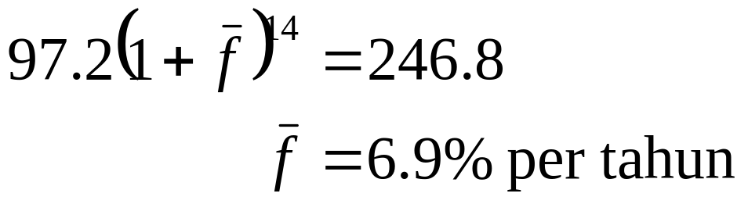
TINGKAT INFLASI
Contoh
Berapa average inflation rate dari akhir tahun 1966 sampai dengan akhir tahun 1980 (14 tahun)?
future inflation rate ⇒ sulit diprediksikan secara akurat

Slide 16
TINGKAT INFLASI
Keputusan apakah menggunakan individual annual inflation rate atau average annual rate tergantung pada judgment yang biasanya mempertimbangkan antara lain:
  Situasi
  Sensitivitas terhadap perubahan tingkat inflasi
  Tingkat akurasi yang diinginkan
  Informasi yang tersedia untuk meramalkan tingkat inflasi (yang paling menentukan)

Slide 17
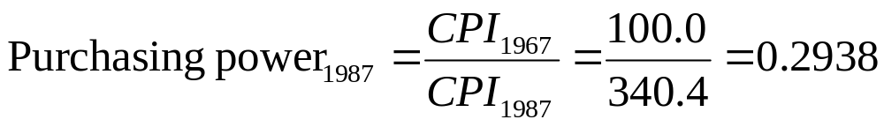
DAYA BELI UANG
Jumlah barang dan jasa yang dapat dibeli dengan sejumlah uang yang tetap juga akan menurun atau meningkat seperti kenaikan atau penurunan harga
Pada kondisi inflasi, purchasing power of money akan menurun
CPI index value dapat digunakan untuk menentukan daya beli uang. Purchasing power dollar 1987 dari purchasing power 1967

Slide 18
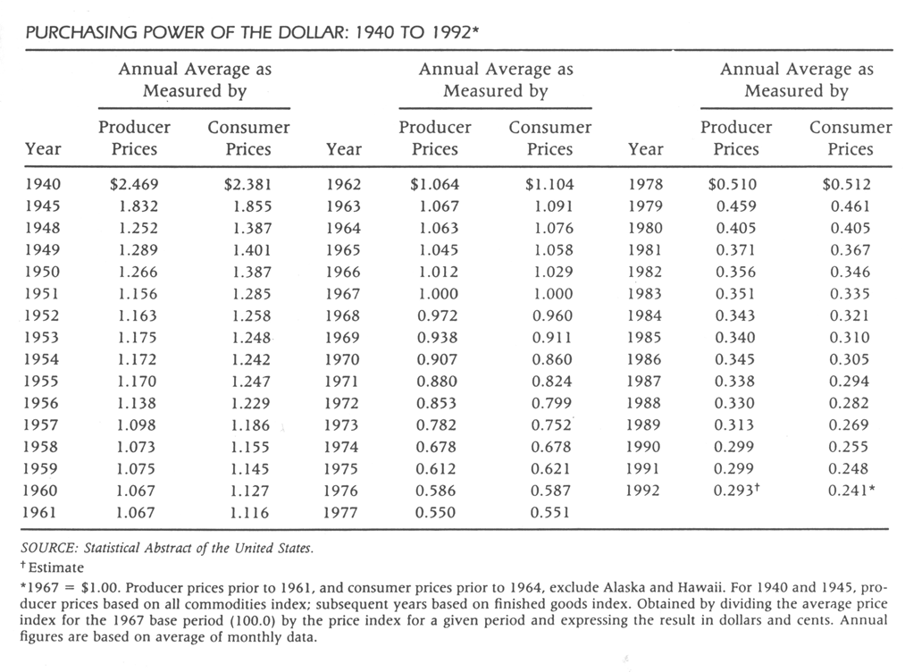
DAYA BELI UANG

Slide 19
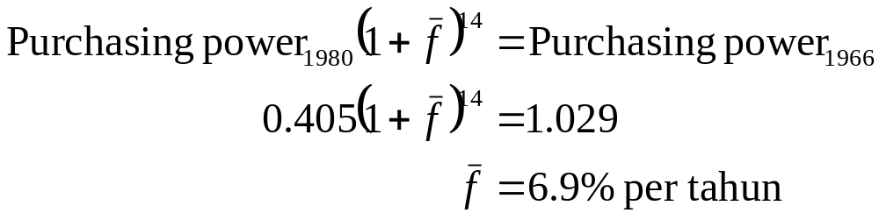
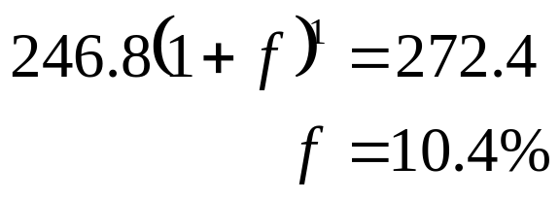
DAYA BELI UANG
Average annual inflation rate dari 1966 sampai 1980 dapat dihitung sebagai berikut (gunakan Tabel Purchasing Power)
  Menggunakan data CPI, perhitungan tingkat kenaikan harga tahunan (f) untuk tahun 1981

Slide 20
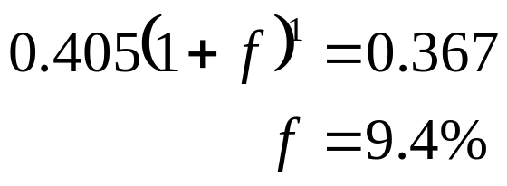
DAYA BELI UANG
Sedangkan tingkat penurunan tahunan dalam purchasing power (k) untuk tahun 1981 dengan menggunakan data purchasing power
Tingkat kenaikan harga (f) biasanya tidak sama dengan tingkat penurunan purchasing power (k)

Slide 21
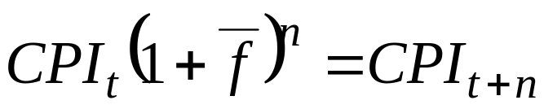
INFLASI DAN DAYA BELI UANG
Hubungan antara f dan k adalah
  dimana,
−
f | : | tingkat kenaikan harga per tahun
k | : | tingkat kehilangan dalam purchasing power per tahun
n | : | jumlah tahun
−

Slide 22
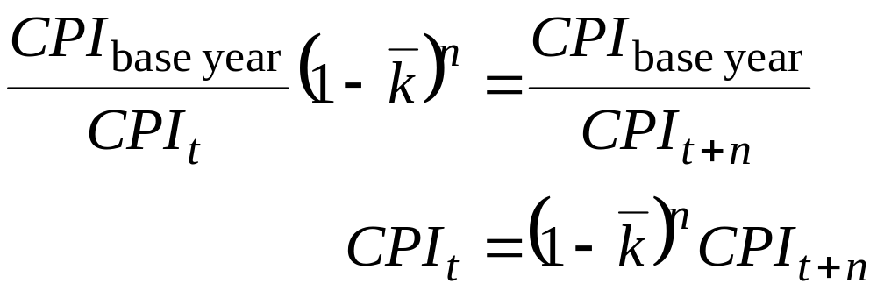
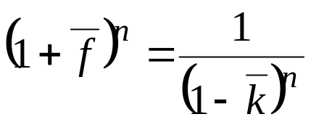
INFLASI DAN DAYA BELI UANG
Hubungan antara f dan k adalah
  sehingga dapat dituliskan,

Slide 23
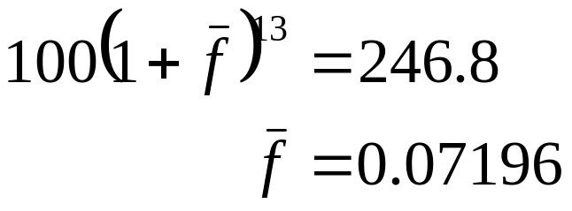
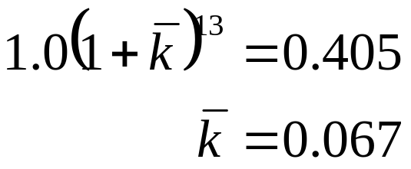
INFLASI DAN DAYA BELI UANG
Contoh
  Didasarkan pada data CPI dan data Purchasing Power of dollar, average annual inflation rate dan rate of loss of purchasing power dari 1967 sampai 1980
  Jadi, kenaikan harga sebesar 7.196% per tahun mempunyai pengaruh yang sama dengan penurunan purchasing power sebesar 6.7% per tahun

Slide 24
PENGARUH INFLASI
Jenis interest rate yang digunakan dalam perhitungan untuk analisis actual dan constant dollars :
  Market interest rate (combined interest rate, current-dollars interest rate, actual interest rate, inflated interest rate) → i
    tingkat bunga aktual yang ada dalam finance dan business yang sudah dipengaruhi oleh inflasi, purchasing power of money dan earning power of money

Slide 25
PENGARUH INFLASI
  Inflation-free interest rate (real interest rate, constant-dollars interest rate) → i'
    tingkat bunga abstrak yang harus dihitung secara khusus (pengaruh inflasi dihilangkan) dan biasanya tidak digunakan dalam transaksi financial
    Jika tidak ada inflasi ( f = 0 ), maka
    Inflation-free interest rate = Market interest rate
  Inflation rate (escalation rate, rate of increase in cost of living) → f
  persentase annual kenaikan harga barang dan jasa

Slide 26
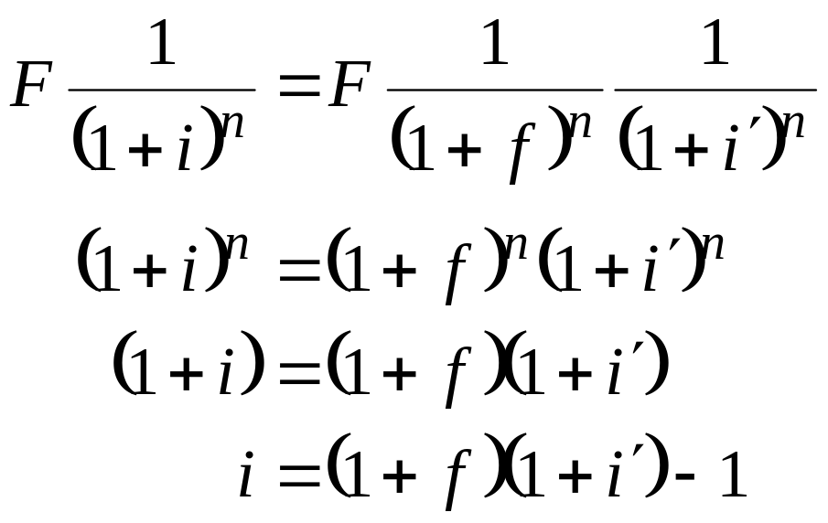
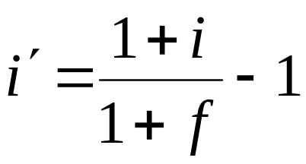
HUBUNGAN ANTARA i, i′, DAN f
Karena nilai P harus sama pada base year, maka persamaan dari kedua metode tersebut memberikan hubungan

Slide 27
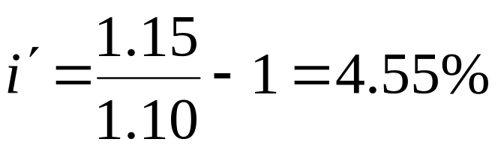
HUBUNGAN ANTARA i, i′, DAN f
Misalkan inflation rate 10% per tahun dimana market interest rate diketahui sebesar 15% per tahun sehingga
  Jika suatu penerimaan tunggal $100 diterima 12 tahun dari saat ini, berapakah jumlah ekuivalen dari penerimaan ini pada t = 0
P/F,15,12
P = $100( 0.1869 ) = $18.69, atau
P/F,10,12
P/F,4.55,12
P = $100( 0.3186 )( 0.5866 ) = $18.69

Slide 28

Terima Kasih

